Slide 1
An Interpreted Turkish PL
Saim SUNEL

Slide 2
Turkish PL
Turkish Syntax
Turkish people
Education

Slide 3
The Language
Easily comprehensible structures ...
C like language
Pointerless
Heteregenous Arrays ...
Object Oriented ( ! )
On Desktop
On web

Slide 4
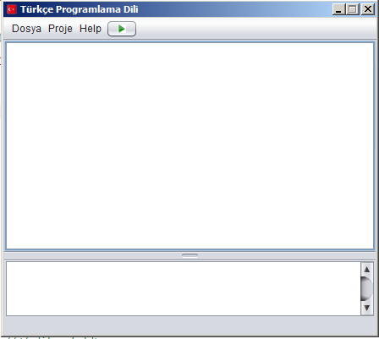
Desktop Program
Written In Java
Lots of platforms
File save load
Syntax check
Code run
Output
Documentation

Slide 5
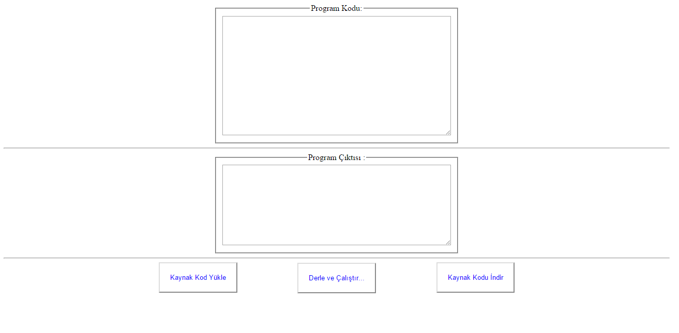
WebApp Program

Slide 6
The WebSite Program
Run any device supports browser
User upload , download file
Store , Load the code on database
Language Documentation
Language Examples
Communicate with the author

Slide 7
Data Types
Array
Tamsayı
NoktalıSayı
Karakter
Dinamik
Bool
Değişken Grubu ( struct )
Referans
Sınıf

Slide 8
Examples
Karakter a = “Deneme" , b = “" , deneme = "25"
Tamsayı x = 236
NoktalıSayı deger = 125.36
göster "a nın değeri : " + deneme + "\n"
göster 2^3 + 3*4 / 2 +1 + 1 + 75+ "\nDenemelik:\n bu bir denemedir " + ( karekök ( 39 ) + 3^5 )
göster "\n\n\n" + ( x + deger )

Slide 9
Examples
Array liste = { { 12 , 45 } , 12 , 45 , 36 ,56 }
Array ikinci = liste
ikinci [ 0 ] [ 2 ] = 333
ikinci [ “ilk indeks" ] = { 1 , 2 , 3 , 4 }
ikinci [ "s" ] [ "s" ] = { 3659 , 45 , 123 }
ikinci [ "den" ] [ “name" ] = 25
göster "Son hali : "+ ikinci [ "s" ] ["s" ][2] +"\n"
göster "den : " + ikinci [ "den" ] [ “name" ]
göster “b : " + ikinci [" ilk indeks "][ 3 ] +"\n\n"
göster “a : " + liste [ "0" ][ "2" ] + "\n\n"
kapat

Slide 10
Examples
Karakter isim = “Deneme" ;
Referans ref
ref -> isim
ref = "bu bir denemedir" ;
göster "referabs ref : " + ref + "\n\n" ;
göster "isim : " + isim + "\n\n“

Slide 11
Examples
Değişken Grubu Kare
<
Tamsayı x , y=25,
Karakter isim = "denemelik"
, deneme iç , Bool geldimi = doğru , Referans ref
, Array liste = { 0 , 1 , "saim" , "deneme" ,{"sp , "s"}}
>
Karakter yazı = "Denemelik"
Kare var
Kare x
var[ "str" ] = x
göster "den den den : " + var[ "str" ].liste[ 1 ] + "\n\n"
göster "son son : " + var+ "\n\n“
kapat

Slide 12
Program Control Structures
Logic expression doğru ise / doğruysa <
Codes...
>
[ veya logic expression doğru ise / doğruysa <
Codes..
> ] *
[ doğru değilse <
Codes...
> ]

Slide 13
Example
Array den = { 12 , 13 }
den [ 0 ] == 12 doğru ise <
göster "den 0 12 ye eşit"
>
veya liste [ 10 ] == 36 doğru ise <
göster " liste 10 36"
>
veya liste [ 10 ] == 24 doğru ise <
göster " liste 10 24"
>
doğru değilse <
göster "liste 10 25 değil \n\n"
>
liste [ "10" ] , liste [ 11 ] , liste [ 12 ] = 27 , 36 , "denemelik“
liste.ekle( “isim soyisim”)
liste.ekle ( 256 )
liste.ekle ( 368 )
kapat

Slide 14
Program Control Structures
Logic expression doğru olduğu sürece
<
Codes..
>

Slide 15
Example
Tamsayı b = 0
b < 10 doğru olduğu sürece
<
göster b + "\n"
b = b + 1
>
göster "program bitti“
kapat

Slide 16
Program Control Structures
Burand itibaren
<
Codes...
>
Logic expressionss doğru olduğu sürece

Slide 17
Example
Tamsayı sayı = 0
buradan itibaren
<
göster sayı + " saim\n"
sayı = sayı + 1
>
sayı > 10 doğru olduğu sürece

Slide 18
Program Control Structures
döngü var = value , logic expression doğru sürece , assignment or increment
<
Codes...
>

Slide 19
Example
Array liste = { 1 , 2 , 3 , 4 , 5 , 6 , "deneme" }
döngü x = 0 , x < boyut ( liste ) doğru olduğu sürece , x = x + 1
<
göster "array eleman : " + liste [ x ] + "\n\n"
göster "s : " + x + "\n\n"
>
döngü r = 0 ,r > -23 doğru olduğu sürece , r = r+ 2
<
>
kapat

Slide 20
Loop Control commands
döngüden çık ( break )
baştan devam et ( continue )
Tamsayı a = 5
a >=0 doğru olduğu sürece
<
a == 1 doğru ise < baştan devam et >
a = a - 1
>

Slide 21
Program Control Structures
Seç ( value )
<
Value [ ( veya value )* ] ise :
[ hiçbiri değilse : <
Codes...
>]
>

Slide 22
Example
Karakter x = "Denemedir...3"
seç ( x )
<
"Deneme" ise:
göster "x Deneme"
"Denemedir" ise:
göster "x Denemedir"
"Denemedir..." veya "Denemedir...2" ise:
göster "x Denemedir...“
hiçbiri değilse:
göster "sıradışı bir değer“
>
kapat

Slide 23
Functions
Fonksiyon function_name ( parameters )
{
Codes ...
[ sonuç value ]
}
Function call:
Function_name ( parameters )

Slide 24
Example
Değişken Grubu deneme
< Karakter isim = "Deneme“ >
fonksiyon deneme ( Tamsayı sayı , NoktalıSayı deger , Array liste , Referans x )
{
göster "girilen sayılar : " + sayı + " " + deger + "\n\n"
göster "global sayı : " + sayp + "\n\n"
göster "Ref x değer : " + x + "\n\n"
x = 17
göster "Ref : " + liste [ 1 ] .ismi + "\n\n"
liste [ 0 ] = "denemelik"
göster "girilen sayılar : " + sayı + " " + liste [ 0 ] + "\n\n"
} deneme h
Tamsayı sayp = 15
sayp = 1003
Array list = { “sp" , 12 , 3 }
deneme (12 , 32.4 , { "dnemee" , h } , sayp ) ;
göster "original : " + list [ 0 ] + "\n\n"
göster "Tamam" ;
göster "fonksiyondan sonra sayı : " + sayp + "\n\n"
kapat

Slide 25
Example
/* normal matematik fonksiyonları */
f ( x , y ) = x + 5 +y + y*y
g ( x , y ) = x^2 + y^2
göster "fonksiyon sonucu : " + f ( 16 , 10 )
göster "sonuç : " + g ( 4 , 3 ) + "\n\n"
kapat

Slide 26
Example
fonksiyon faktoriyel ( Tamsayı a )
{
a == 1 doğru ise < sonuç 1 >
sonuç a * faktoriyel ( a -1 )
}
göster “8 fakto : " + faktoriyel ( 8 )
kapat

Slide 27
Exception Handling
Hata olabilir <
Codes...
>
[hata variable definition <
>]+
hata gönder value

Slide 28
Example
/* try catch içinde try catch , hata herhangi bir try da yakalanmazsa javadaki gibi hata mesajı veriyor... */
hata olabilir
<hata olabilir<
hata gönder "Saim“
>
hata Karakter var <
göster "Hata striing...\n\n" + var + "\n\n"
hata gönder { 12 , 13 , 14 }
>
hata Tamsayı deneme
<
göster "Tamsayı hatası..." + deneme >
>
hata Array liste < göster "Gelen hata nesnesi Array ve içindekiler : \n\n"
döngü b = 0 , b < boyut (liste ) doğru olduğu sürece , b = b+1
< göster liste [ b ] + "\n“
>
>
göster "Program bitti..."
kapat

Slide 29
Classes
Sınıf class_name
{
[ özel/genel variable definition ] *
[ özel/genel fonksiyon function_name ( parameters)
{
Codes..
}
]*
}

Slide 30
Example
Sınıf Denem {
özel Tamsayı b , c
genel Karakter deneme = “isminiz"
genel NoktalıSayı iki = 25.36
genel fonksiyon ekranayaz ( Karakter isim )
{
göster isim + "\n\n"
}
}
Denem deneme = yeni Denem ( )
deneme.ekranayaz (“Deneme” )
kapat

Slide 31
Example
Sınıf İlk
{ genel Tamsayı kl
özel Tamsayı jk
genel fonksiyon deneme ( Tamsayı deneme )
{ göster "İlk sınıf göster fonksiyonu" + "\n\n" + deneme +"\n\n“
göster "\n\n Sınıfın kl : " + kl + "\n\n"
kl = 251
jk =157
sonuç 369
} genel fonksiyon al ( )
{ /* deneme implemente edilecek*/
sonuç jk
} } İlk a = yeni İlk ()
a.kl = 1258
göster "a nkta kl : " + a.kl
Tamsayı k = a.deneme ( 15 )
göster "\n\n" + a.kl + "\n\n“
göster “sonuç : " + a.al ()
göster a.jk
kapat

Slide 32
Type Casting
( Tamsayı ) , ( Karakter ) , ( Bool ) , ( NoktalıSayı )
Tamsayı o = ( Tamsayı ) 25.36
NoktalıSayı l = ( NoktalıSayı ) “125.36”

Slide 33
Example
Tamsayı a , b
a = ( Tamsayı ) oku ( "Birinci sayıyı giriniz : " )
b = ( Tamsayı ) oku ( "İkinci sayıyı giriniz : " )
göster "Toplam : " + ( a + b ) + "\n\n\n“
Karakter isim = oku ("isminizi girin : " )
göster "isim : " + isim + "\n\n“
kapat

